Slide 1
Санитарно-микробиологическая оценка объектов внешней среды.
Выполнил: студентка ГПОУ ТО «Тульский колледж профессиональных технологий и сервиса»
Татур Анна, гр.Т-17

Slide 2
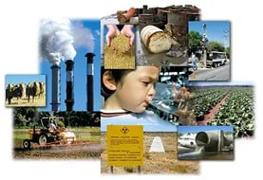
Санитарная микробиология - раздел медицинской микробиологии, изучающий микрофлору окружающей среды и ее влияние на здоровье.

Slide 3


Slide 4
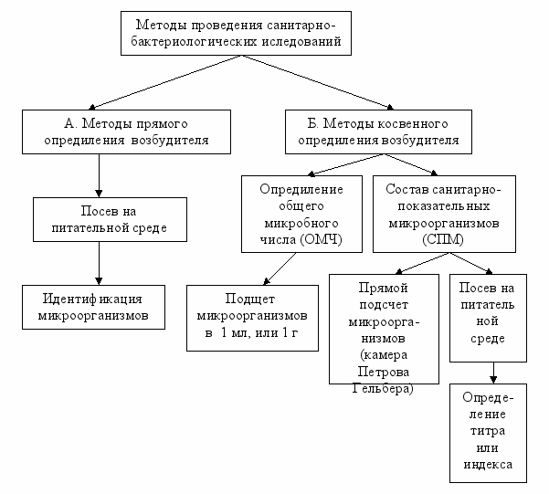

Slide 5
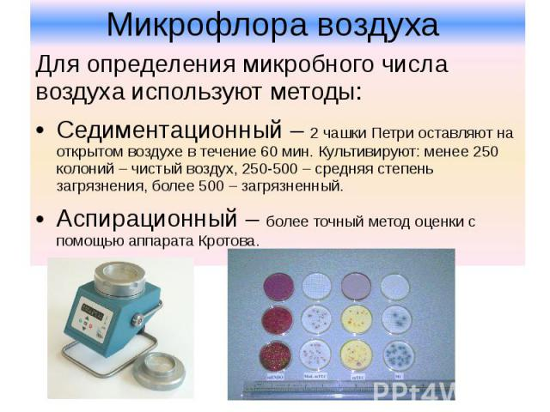

Slide 6
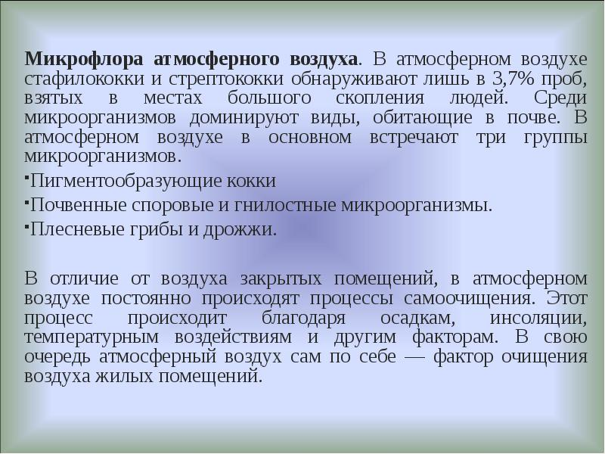

Slide 7
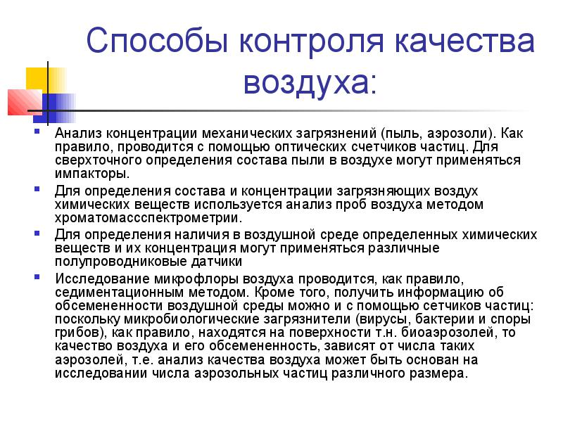

Slide 8
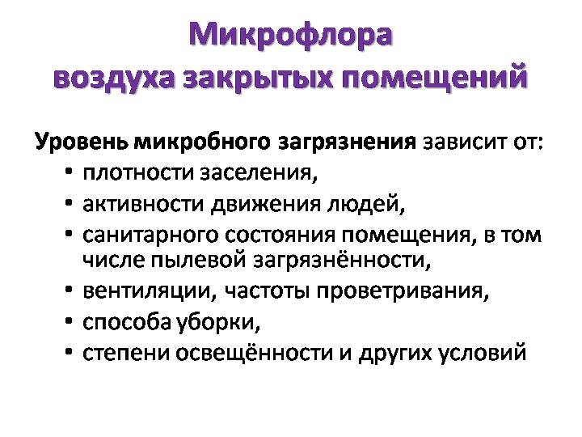

Slide 9
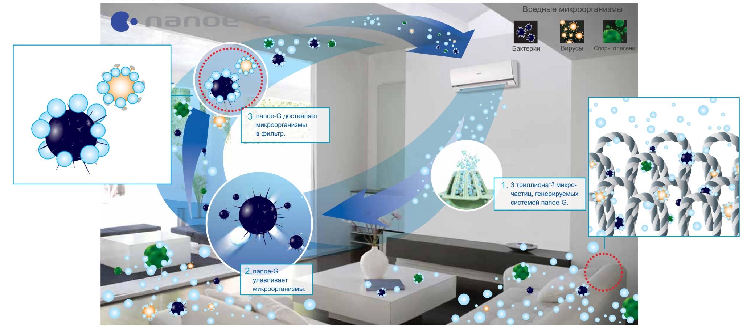
Микрофлора воздуха помещения с кондиционером

Slide 10
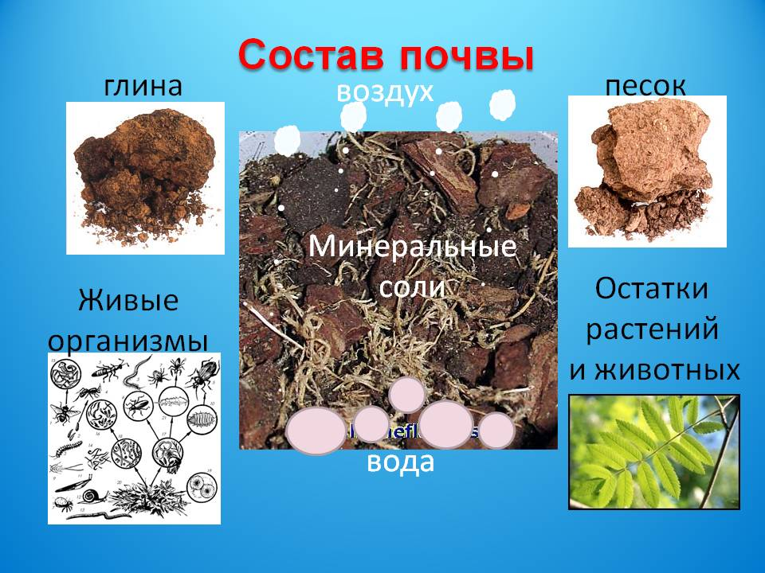

Slide 11
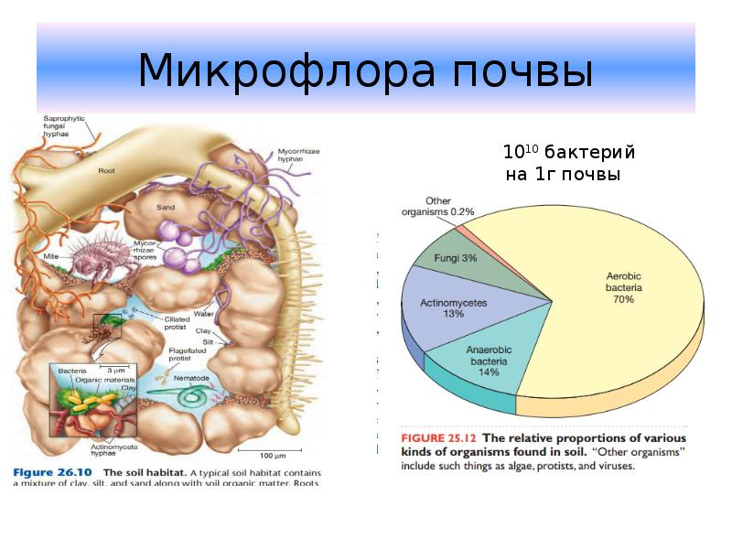
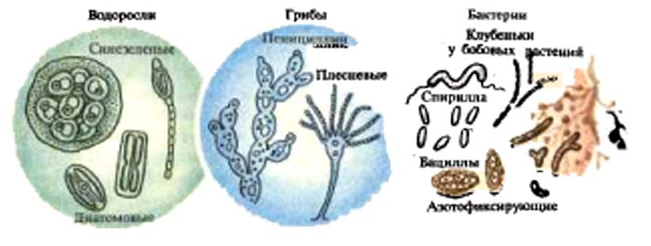

Slide 12
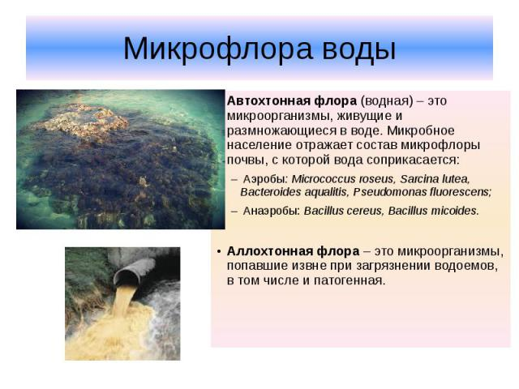

Slide 13
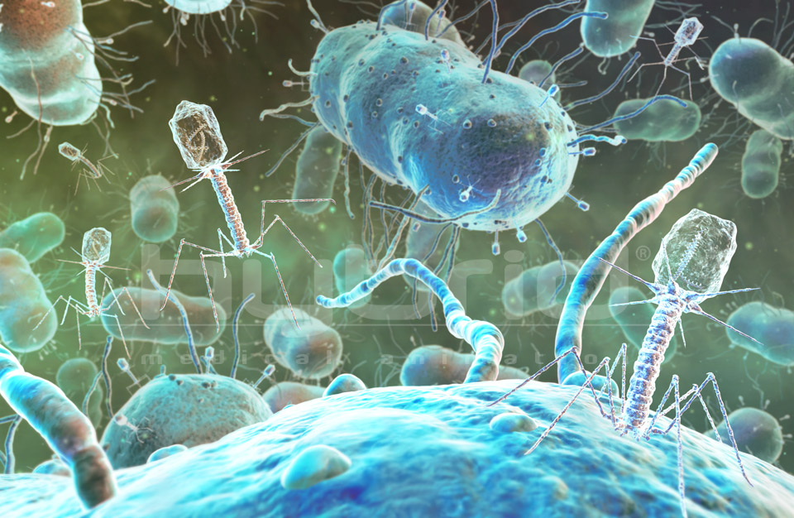
Микрофлора воды

Slide 14
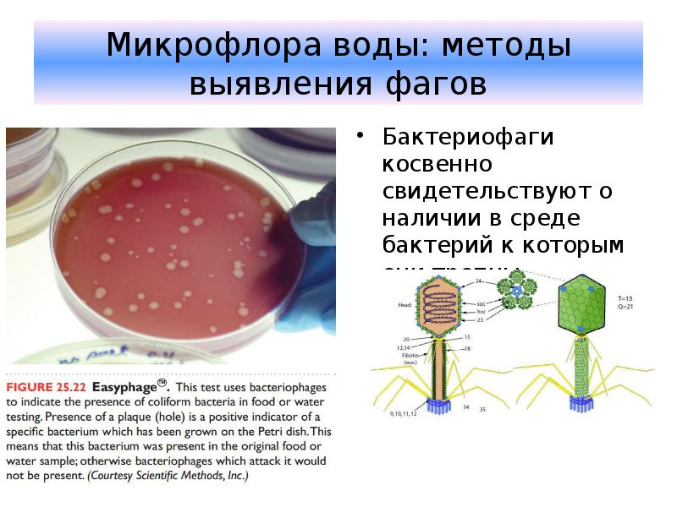

Slide 15
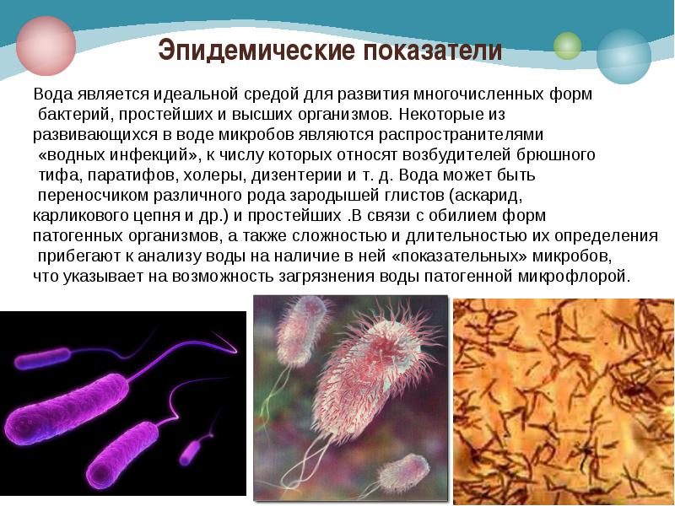
Болезнетворные микроорганизмы воды.

Slide 16
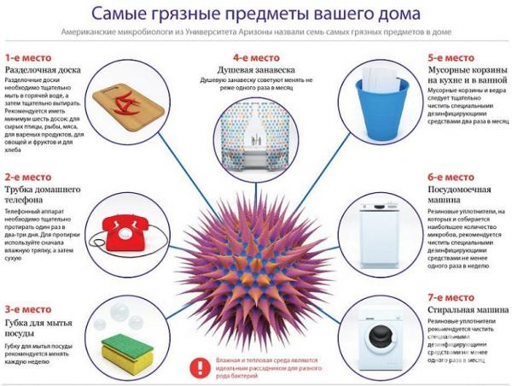
Микроорганизмы находятся не только в почве, воздухе, воде!
Они нас окружают повсюду!

Slide 17
Мы окружены бактериями, некоторые из них вредоносные, другие приносят пользу. И только от нас зависит, насколько эффективно мы сосуществуем с этими крошечными живыми организмами.
В наших силах получать выгоду от полезных бактерий, избегая избыточного и нецелесообразного применения антибиотиков, и держаться подальше от вредных бактерий, предпринимая соответствующие профилактические меры, такие как соблюдение правил личной гигиены и прохождение плановых медосмотров.

